Slide 1
Ιστορία Β΄ Λυκείου
5. ΟΙΚΟΝΟΜΙΚΕΣ ΜΕΤΑΒΟΛΕΣ ΣΤΗ ΔΥΤΙΚΗ ΕΥΡΩΠΗ
Παναγιώτα Αγγελούση

Slide 2
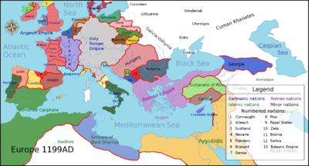

Slide 3
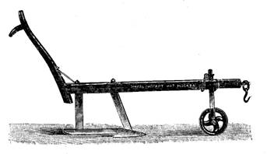
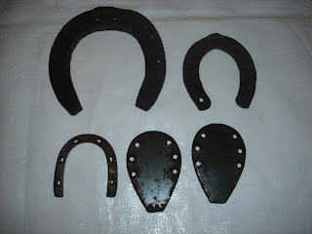
α. Ο πληθυσμός και η γεωργία
Μέσα 11^{ου} αι: ενδείξεις μιας ανερχόμενης ακμής στη Δ. Ευρώπη και τη Β. Ιταλία
Γεωργική επανάσταση (ποιοτική και ποσοτική ανάπτυξη της παραγωγής):
Τεχνολογικές καινοτομίες:
τροχοφόρο άροτρο
τετράτροχη άμαξα
περιλαίμιο στα υποζύγια
πέταλα σιδερένια

Slide 4
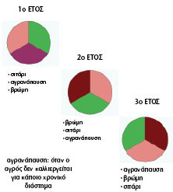
Τριζωνική καλλιέργεια
Το χωράφι διαιρείται σε τρεις ζώνες οι οποίες καλλιεργούνται εναλλάξ

Slide 5
Καλλιεργούμενες εκτάσεις
Οι καλλιεργούμενες εκτάσεις επεκτείνονται
Τρόπος: με εκχερσώσεις και αποξηράνσεις
Συνέπεια: ο πληθυσμός αποκτάει περισσότερη και καλύτερης ποιότητας τροφή

Slide 6
Αύξηση πληθυσμού
Ο πληθυσμός αυξάνεται (από 45 εκ. αυξάνεται σε 75 εκ.) αφήνουν τη γεωργία και εγκαθίστανται στις πόλεις.
Επιπλέον αυξάνονται οι επισιτιστικές, ενδυματολογικές, στεγαστικές, πνευματικές ανάγκες.

Slide 7
Εμπόριο - Πόλεις
Ζωντανεύουν το εμπόριο
(από το πλεόνασμα της αγροτικής παραγωγής) και η βιοτεχνία
Ιδρύονται νέες πόλεις
(Συνέπεια των δύο παραπάνω )

Slide 8
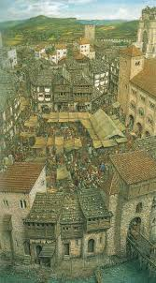
β. Πόλεις
Μεσαιωνική πόλη στη Δ. Ευρώπη
(σχεδιαστική αναπαράσταση)

Slide 9
β. Πόλεις
Ιδρύονται νέες πόλεις
Επεκτείνονται παλιοί οικισμοί
Αναγείρονται φρούρια
Κύρια πηγή ενέργειας ο νερόμυλος.
Στα τέλη του 12^{ου} αιώνα προστίθεται και ο ανεμόμυλος

Slide 10
Έντονος ρυθμός ανάπτυξης:
Εντατική οικοδόμηση στις πόλεις ⇨ επηρεάζει την ύπαιθρο
Καταμερισμός εργασίας από την πρόοδο της τεχνολογίας
Κέντρα Συναλλαγών ⇨ κινητήριες δυνάμεις παραγωγής

Slide 11
Συνέπειες της ανάπτυξης
Παράγονται και τίθενται σε κυκλοφορία νέα εμπορεύματα
Διαδίδονται νέες τεχνικές και νέες ιδέες
Αναλαμβάνουν τον κοινωνικοοικονομικό και πνευματικό ρόλο των μονών του Πρώιμου Μεσαίωνα

Slide 12
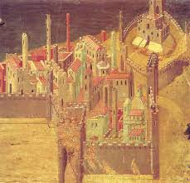
Πίνακας του Λαμπρόζιο
Λορεντσέτι.
Ο παλαιότερος
πίνακας που εικονίζει μια
Ευρωπαϊκή μεσαιωνική πόλη
Καθεδρικός ναός,
Κεντρική αγορά,
Δημαρχείο, πλατεία.

Slide 13
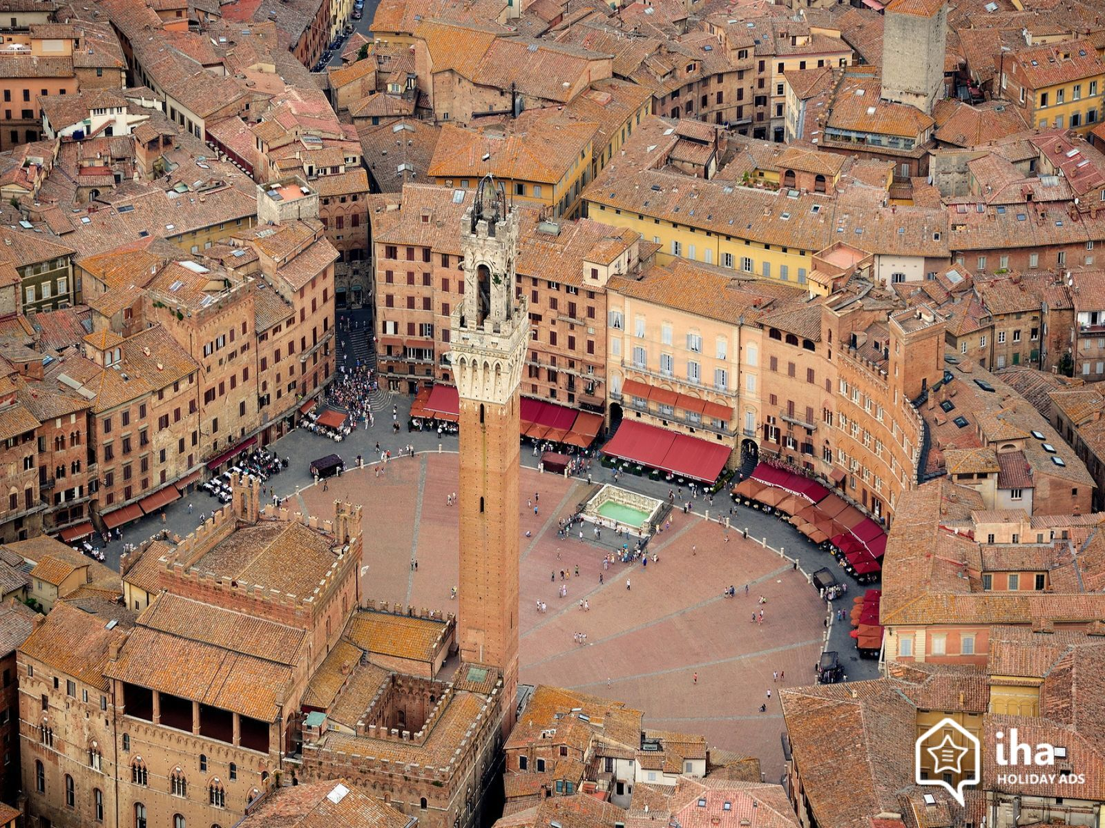
Τοσκάνη

Slide 14
Οι κάτοικοι μιας πόλης αποτελούσαν μια αστική κοινότητα.
Ήταν ελεύθεροι και μπορούσαν οι ίδιοι να διοικούν την πόλη τους. Πλήρωναν φόρους ώστε η πόλη να έχει έσοδα.
Είχαν το δικαίωμα να δικάζουν και όριζαν φρουρά για την προστασία της.
Στην πραγματικότητα, την εξουσία είχαν οι πλούσιοι αστοί. Είχαν την αρχηγία στις συντεχνίες, έλεγχαν την οικονομία και τις εξωτερικές σχέσεις της πόλης.

Slide 15
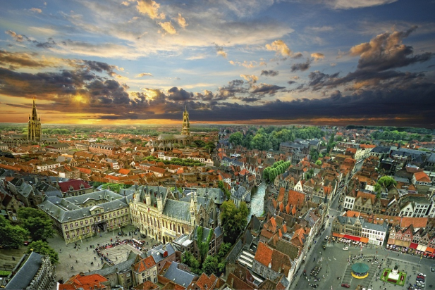
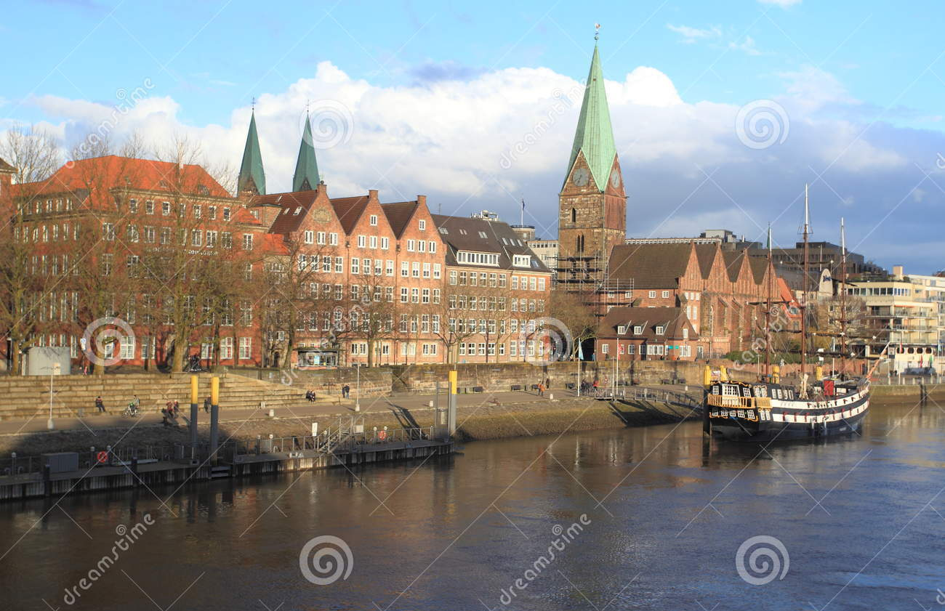
γ. Εμπόριο
Μέσα 11^{ου} αι, και αρχές του 12^{ου} αι.: πρόοδος του εμπορίου (εξαιτίας: αγροτικού πλεονάσματος)
Το εμπόριο αναπτύσσεται κατά μήκος όλων των οδικών δρόμων μεταξύ Ανατολής – Δύσης (μουσουλμανικού και χριστιανικού κόσμου)
Μεγάλα εμπορικά κέντρα: ιταλικές ναυτικές πόλεις & στο Βορρά: η Μπρυζ (Βέλγιο) και η Βρέμη (Γερμανία)

Slide 16
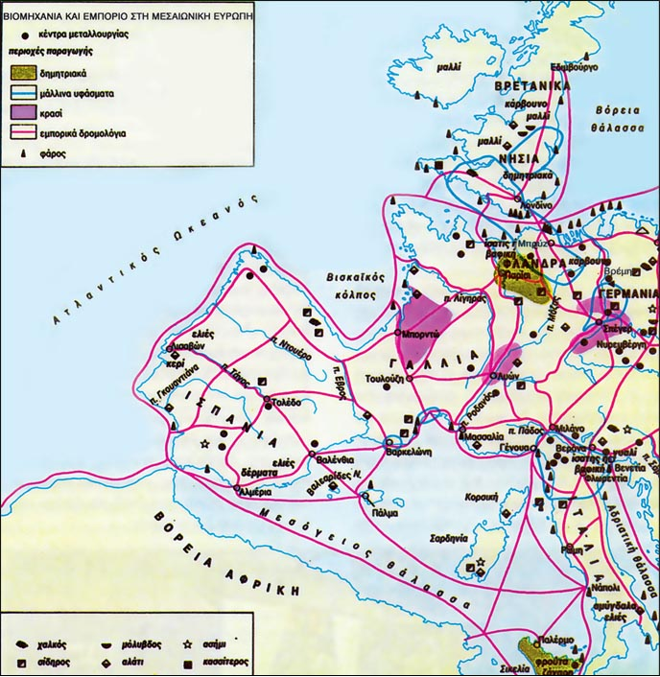

Slide 17
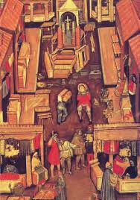
Μικρογραφία: αγορά της Μπολόνια

Slide 18
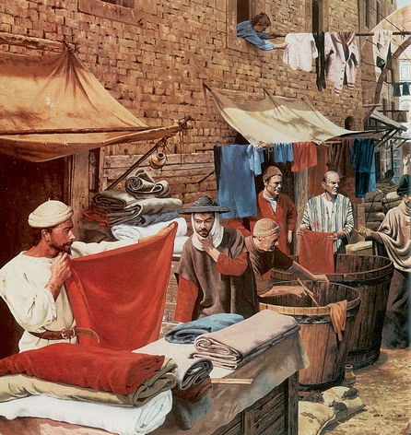
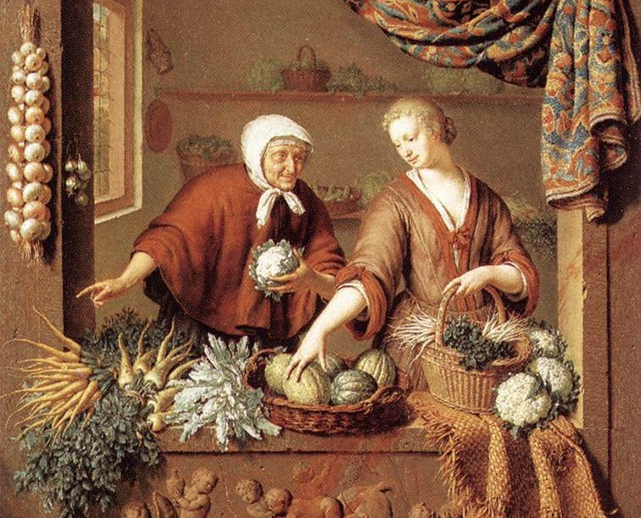
Πρωταγωνιστές - Προϊόντα
Πρωταγωνιστές: εβραίοι και χριστιανοί έμποροι από Βενετία και Πράγα.
Διακινούνται προϊόντα πολυτελείας και καταναλωτικά αγαθά (γούνες, μπαχαρικά, χρωματιστά υφάσματα της Φλάνδρας, αλάτι, ξύλο, σίδηρος, στάρι κ.λ.π.), καθώς και δούλους.

Slide 19
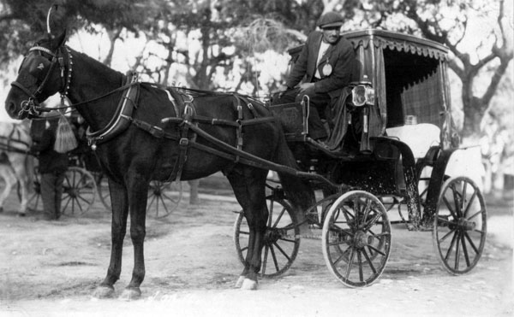
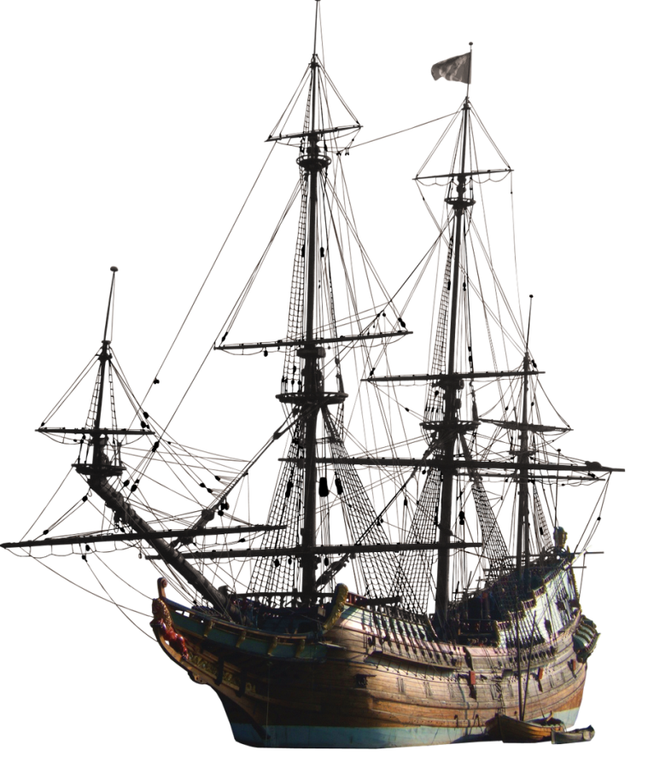
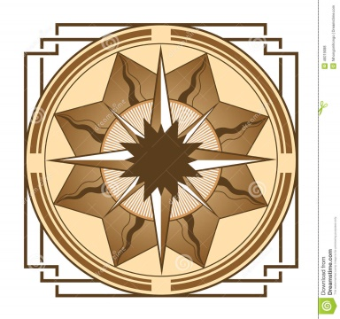
Μεταφορικά Μέσα
Ξηρά:
μεγάλες τετράτροχες άμαξες,
καραβάνια ημιόνων
Θάλασσα: γαλέρες, κόγκες (τύπος πλοίου Βορρά).
Γύρω στα 1200 καθιερώνεται η χρήση της πυξίδας και του πηδαλίου

Slide 20
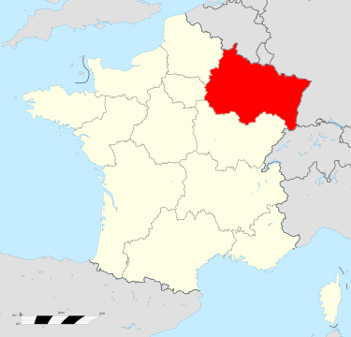
Εμποροπανηγύρεις
Διαρκής αγορά
Φλάνδρα και γαλλική Καμπανία, κυρίως.
Προσφέρονται εμπορεύματα, αλλά γίνεται και ανταλλαγή νομισμάτων με ειδικευμένους αργυραμοιβούς-τραπεζίτες και χορηγούνται πιστώσεις κυρίως από εβραίους επιχειρηματίες και πλούσιες μονές
⇨ πρώτες εκδηλώσεις χρηματοπιστωτικού συστήματος

Slide 21
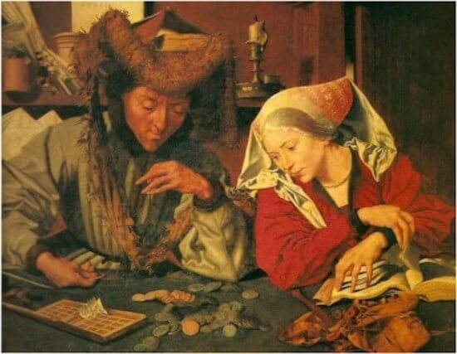
Αργυραμοιβός: o ανταλλάκτης νομισμάτων, ξένου σε εγχώριο ή αντιστρόφως, με αμοιβή του τη διαφορά μεταξύ της τιμής αγοράς και της τιμής πώλησης του νομίσματος.

Slide 22
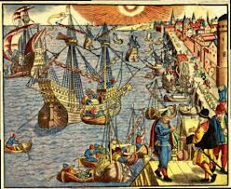
Ναυτικές εταιρείες
Στη Μεσόγειο (ιδιαίτερα Βενετία και Γένοβα): από το 12^{ο} αι. γενικεύεται η συγκρότηση ναυτικών εταιριών που
επενδύουν στο ναυτικό εμπόριο και
αποκομίζουν τεράστια κέρδη.

